Slide 1
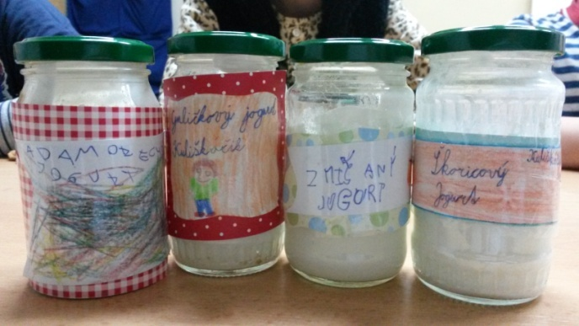
SMOTANOVÝ KULIŠKÁČIK
2. denná téma: Pôvod potravín - prečo konzumovať slovenské potraviny

Slide 2
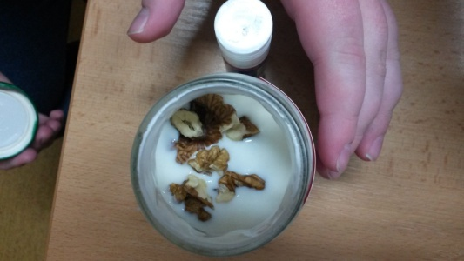
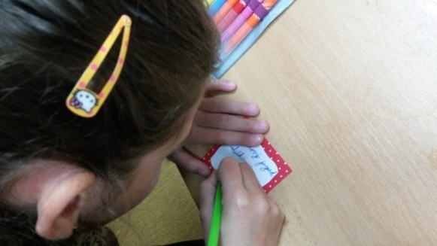
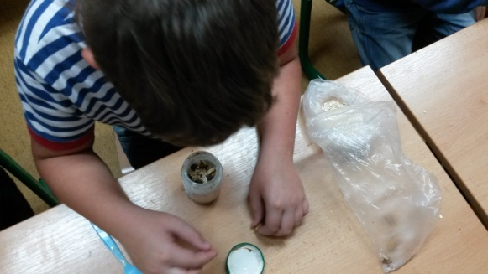
ZŠ KULÍŠKOVÁ 8
Výroba vlastného smotanového jogurtu, ktorý si žiaci sami dochutili.

Slide 3
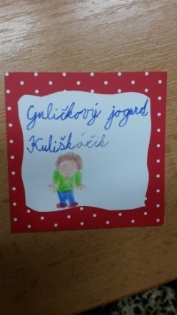

Postup výroby vlastného jogurtu
Postup:podľa nasledovaného receptu:
Slovenské mlieko sme si dali zohriať v nerezovom hrnci v školskej jedálni ( do 80 stupňov). Do sklenených pohárikov, ktoré sme dezinfikovali horúcou vodou sme dali biely slovenský jogurt a zaliali teplým mliekom. Cez noc bol jogurt v teple prikrytý dekou, aby sa rozmnožila jogurtová kultúra a následne vznikol jogurt.
Žiaci si jogurt mohli dochutiť podľa svojej predstavy- kakao, orechy, škorica, ovocie.
Následne si tvorivo dozdobili pohárik, v ktorom jogurt mali. Vymysleli mu názov a aj vlastnú ilustráciu.

Slide 4
Základná škola, Kulišková 8, Bratislava
Zodpovedný pedagóg- Jana Kubicová , kubicova11@gmail.com, 0911205123
Žiaci IV.D- A. Kamenár, T. Kollár, M. Držíková, D. Jašková, M. Balšan
5 žiakov
2. denná téma: Pôvod potravín - prečo konzumovať slovenské potraviny
Celkový počet žiakov-312

